Slide 1
«Стан і перспективи розвитку венчурного підприємництва в Україні»
Виконав
Студент 2 курсу 2 групи
Дорошенко С. О.
ФЕтаУ, 6504
Дорошенко Сергій

Slide 2
Актуальність
Сучасний рівень розвитку країни напряму залежить від рівня розвитку інноваційної діяльності, тому впровадження інновацій є головним чинником успіху підприємства, що впливає й на рівень розвитку країни загалом.
Однією з ключових проблем розвитку українських інноваційних підприємств є фінансування інноваційної діяльності, а саме обмежена кількість фінансових джерел. Фінансування діяльності малих інноваційних підприємств має певні особливості, що, у свою чергу, обумовлює необхідність пошуку альтернативних джерел фінансування.
Аналіз форм і наявних джерел фінансування малого інноваційного підприємництва дозволяє дійти висновку, що найбільш доступним джерелом (особливо на етапі зародження) є венчурне фінансування. Ефективність венчурного фінансування може мати велике значення для фінансової підтримки інноваційних та інвестиційних проектів й стати основою для фінансування новостворюваних підприємств в Україні.

Slide 3
Метою даної роботи є визначення важливих особливостей формування венчурної індустрії в Україні, основних проблем та перспектив для забезпечення ефективного венчурного підприємництва.

Slide 4
Досвід зарубіжжя
Досвід розвинутих країн, що використовували венчурну індустрію для створення конкурентоспроможної економіки, переконливо свідчить про значне зростання у них виробництва конкурентоспроможної продукції, прискорене використання новітніх технологій в усіх галузях промисловості, зростання зайнятості населення тощо.
Крім цього, успішна діяльність венчурного капіталу позитивно впливала на такі фактори економічного середовища, як:
· переорієнтація індустріального шляху розвитку економіки на інноваційний;
· стимулювання крупних виробничих структур до впровадження і використання новітніх технологій;
· активний розвиток фондового ринку;
· призупинення витоку висококваліфікованих спеціалістів і талановитих учених за кордон та ін.

Slide 5
Як відомо, в Україні, на відміну від розвинутих країн, венчурними інвесторами не можуть бути приватні особи, пенсійні фонди і страхові компанії. Щоб залучити їх, необхідно забезпечити високий рівень державних гарантій, підвищити вимоги до венчурних фондів - за доходністю і напрямками вкладання коштів. Але це, у свою чергу, ускладнить процес створення цих фондів. Спеціалісти вважають, що на даному етапі розвитку венчурної індустрії акцент треба робити на тому, щоб зацікавити венчурними вкладеннями таких інвесторів, як великі підприємства і банки. Наступним напрямком державної підтримки може бути стимулювання інноваційної діяльності малих і середніх підприємств для того, щоб був постійний попит на венчурний капітал.

Slide 6
Таким чином, ми можемо визначити суттєві проблеми, які перешкоджають розвитку венчурної індустрії в Україні.
недосконалість законодавчої бази в області інноваційної діяльності і ускладнення реєстрації венчурних фондів в українській юрисдикції;
не оптимальний розвиток інфраструктури, яка б забезпечувала появу в науково-технічній сфері нових і розвиток існуючих малих і середніх швидкозростаючих технологічних інноваційних підприємств, спроможних стати привабливим об'єктом для прямого (венчурного) інвестування;
недостатність українського капіталу у венчурній індустрії України - одного з основних факторів привабливості країни для іноземних інвесторів і відсутність значимих джерел венчурного капіталу;
низька ліквідність ризикових капіталовкладень, відсутність для цього ринкового механізму (спеціального фондового ринку);

Slide 7
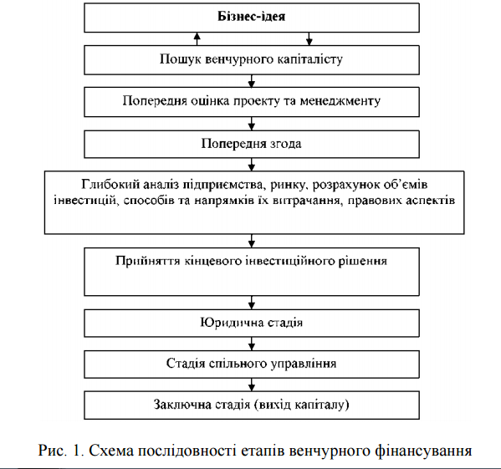
Бізнес-ідея
Визначальним фактором при отриманні підприємством венчурних інвестицій є наявність власної оригінальної бізнес-ідеї і можливості менеджменту перетворити її в реальність і забезпечити отримання на систематичній основі досить великого обсягу прибутку. Економічна оцінка і можливість реалізації інвестиційного проекту здійснюється на основі бізнес-плану.

Slide 8
Висновок
Тож, переваги венчурного фінансування полягають у тому, що створювані невеликі фірми мають доступ до фінансових ресурсів, а також можливість консультацій з питань виробництва, фінансів, управління персоналом, чим забезпечуються гнучкість в управлінні та швидкість прийняття рішень. Венчурний капітал традиційно орієнтується на малі та середні підприємства, віддаючи перевагу приватним компаніям і спільним підприємствам. Пріоритетними для венчурного капіталу є галузі, продукція яких має значний внутрішній ринок збуту, та такі, що не залежать від імпорту. Наявність експортного потенціалу підвищує привабливість підприємства, але не є суттєвим чинником інвестицій.

